Slide 2
思路
初步判断是动态规划问题：子问题
状态：鸡蛋个数K和楼层N，因为这两个量会随着问题的变化而变化，决定了问题的规模
选择：选择在哪层扔鸡蛋
定义：int dp(K, N) – 给定鸡蛋数K和楼层N，返回在最坏情况下需要扔多少次鸡蛋
方程：如果在第i层扔鸡蛋，则dp(K,N) = max( dp(K, N-i) + dp(K-1, i-1) ) + 1
Base case: K = 1时，返回N；N=0时，返回0；

Slide 3
先写框架，再加memo备忘录
class Solution {
public:
int superEggDrop(int K, int N) {
vector<vector<int>> memo(K+1, vector<int>(N+1, 0));
return dp(K, N, memo);
}
int dp(int K, int N, vector<vector<int>>& memo) {
if(K==1) return N;
if(N==0) return 0;
if(memo[K][N] != 0) return memo[K][N];
int ret = INT_MAX;
for(int i=1; i<=N; ++i) {
int temp = max(dp(K-1, i-1, memo), dp(K, N-i, memo)) + 1;
ret = min(ret, temp);
}
memo[K][N] = ret;
return ret;
}
};
Leetcode依然超时，因为还没有写二分

Slide 4
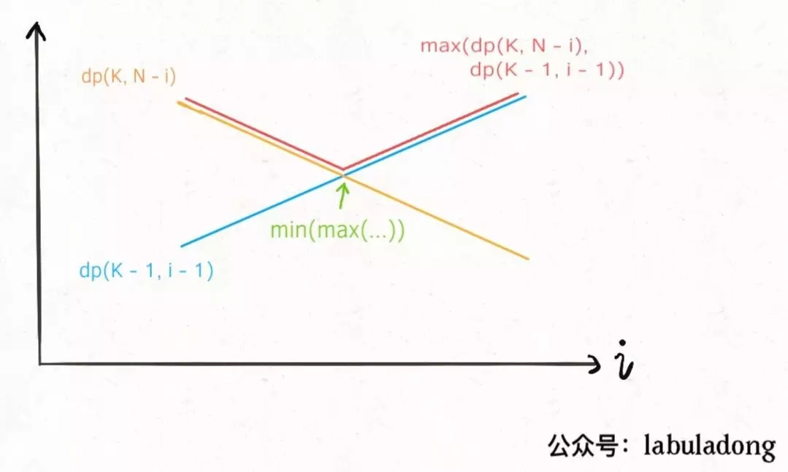
二分搜索加速
这个图很关键：
楼层越高，次数越多，所以：
Broken对应的dp(K-1,i-1)是递增的
No broken对应的dp(K,N-i)是递减的

Slide 5
To be done
Labuladong以及git官方还有更进阶的方法，但是追求一题多解并非本阶段和核心人物，所以先不考虑。

